Slide 1
삼색 LED

Slide 2
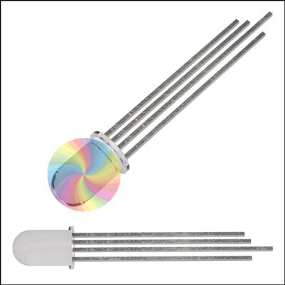

삼색 LED (RGB LED)

Slide 3
출력 가능 색상은?

Slide 4
